Slide 1
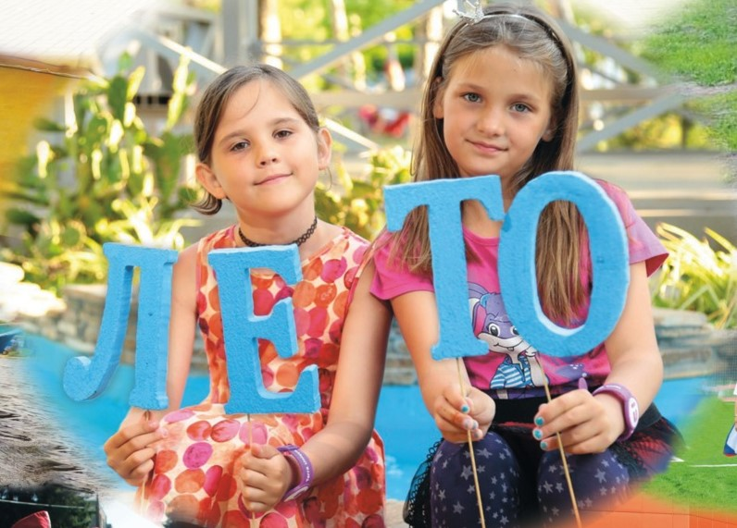
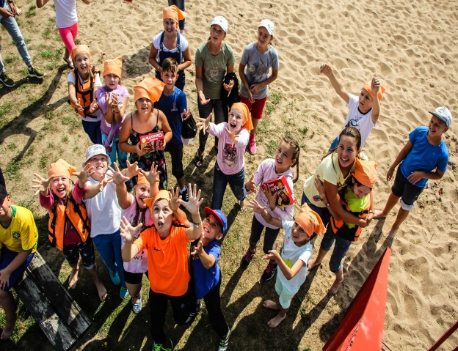
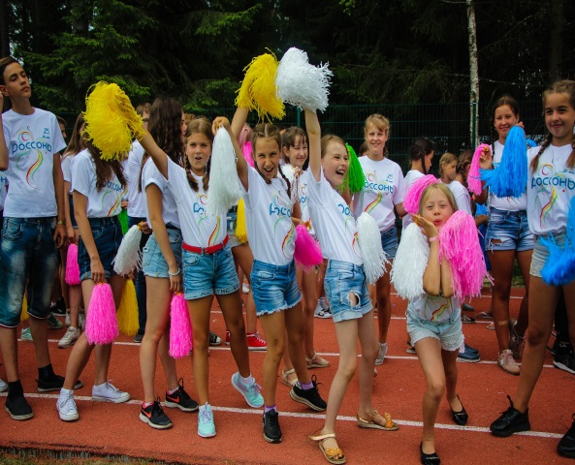
Комитет общего и профессионального образования Ленинградской области О подготовке к летней оздоровительной кампании 2020 года Рыборецкая Татьяна Геннадьевна– заместитель председателя комитета общего и профессионального образования Ленинградской области

Slide 2
Задачи на 2020 год 1. Сохранение и развитие сети учреждений отдыха детей. 2. Увеличение охвата детей организованными формами отдыха. 3. Обеспечение комплексной безопасности детей в период летней оздоровительной кампании. 4. Обеспечение организаций отдыха и оздоровления квалифицированными педагогическими и медицинскими кадрами. 5. Обеспечение финансирования мероприятий летнего отдыха не ниже уровня 2019 года.

Slide 3
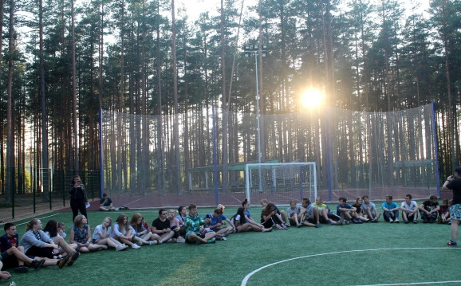
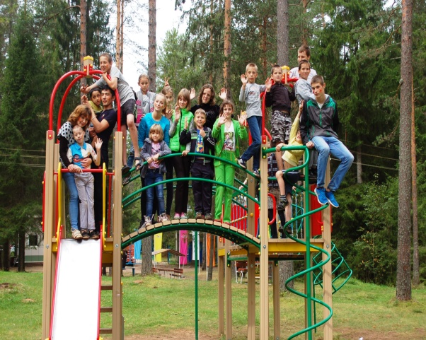
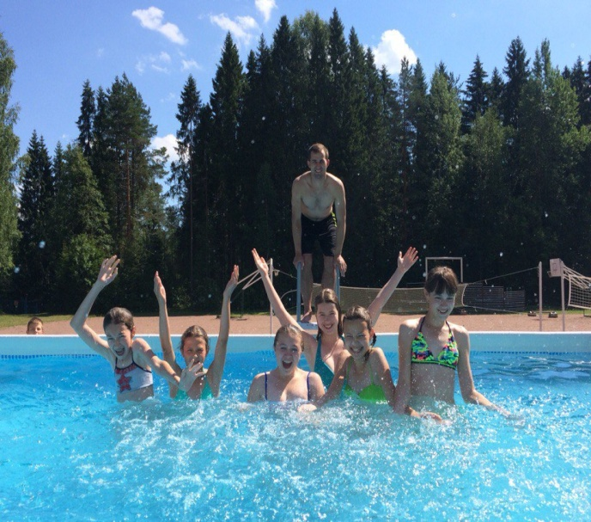
1 задача: Сохранение и развитие сети учреждений отдыха и оздоровления
Постановление Правительства Ленинградской области от 14 ноября 2013 года № 398 «Об утверждении Государственной программы Ленинградской области «Современное образование Ленинградской области» подпрограмма «Развитие системы отдыха, оздоровления, занятости детей, подростков и молодежи»

Slide 4
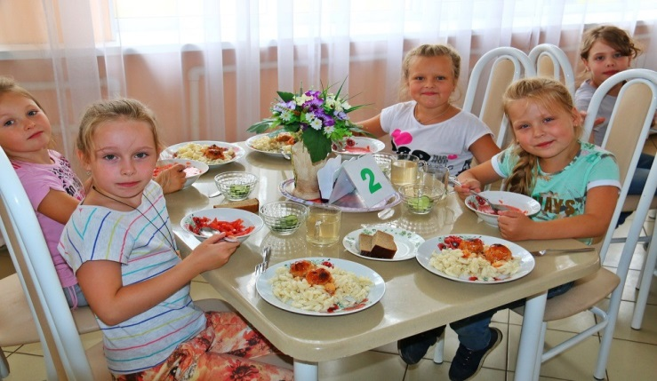
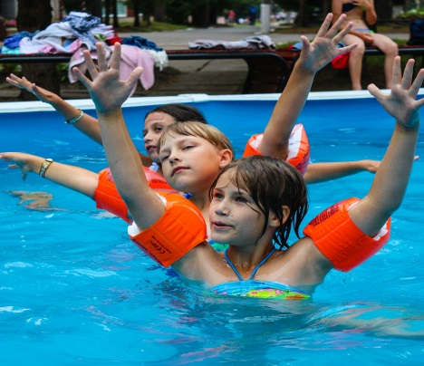
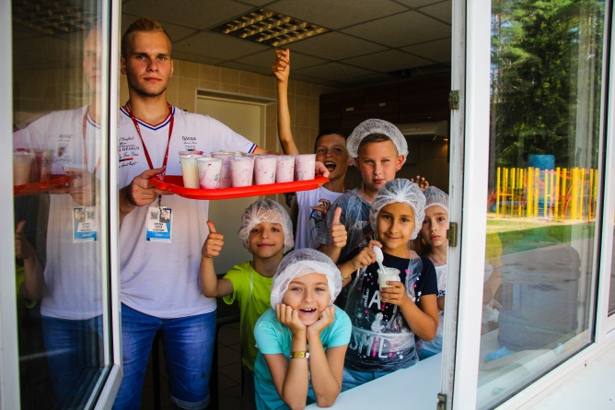
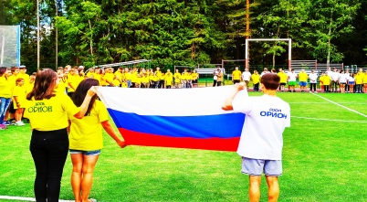
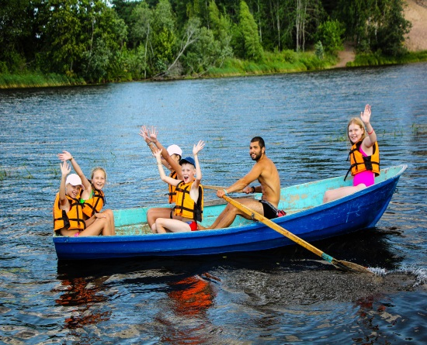
2 задача:
Увеличение охвата детей организованными
формами отдыха
2019 год – 93 502 человек
2020 год - не менее 94 000 человек

Slide 5
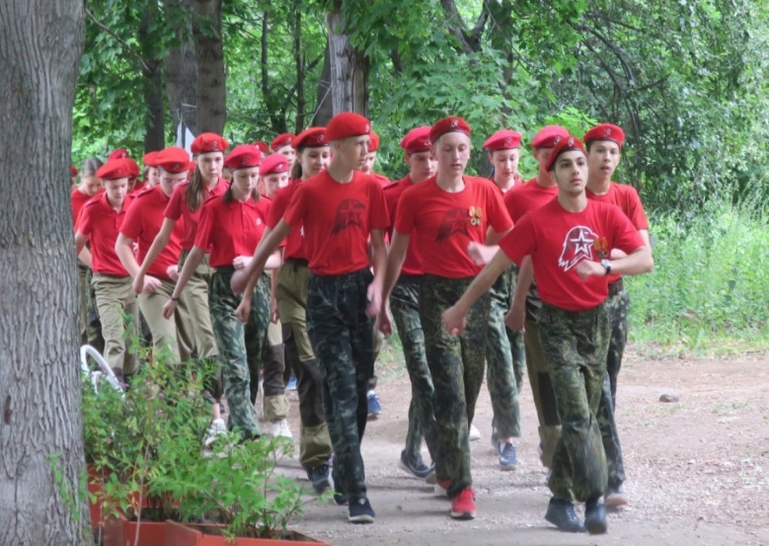
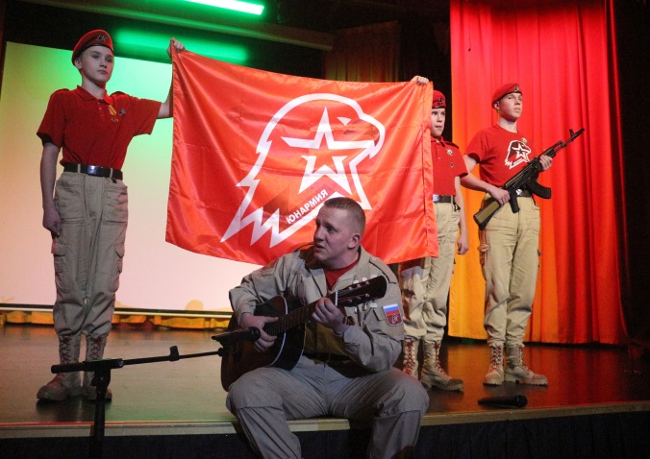
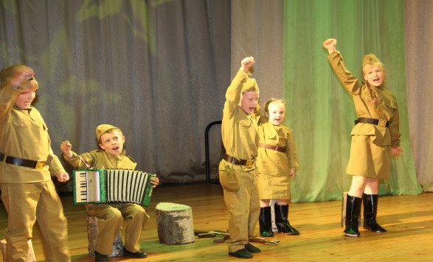
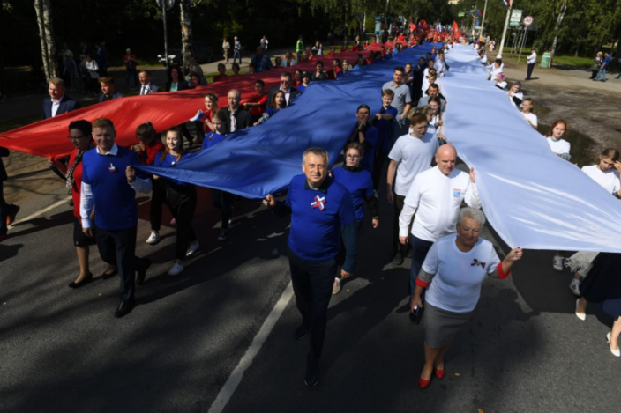
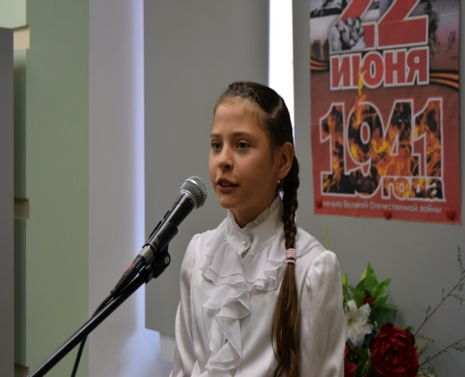
Российский Год памяти и славы и Год победителей

Slide 6
3задача: Обеспечение безопасности детей в период летней оздоровительной кампании 2020 года
работает маршрутно-квалификационная комиссия;
разработан реестр туристических маршрутов; усовершенствован Алгоритм действий при выявлении неорганизованных заездов групп детей с целью отдыха на территорию Ленинградской области;
разработан план работы Межведомственной координационной комиссии; открыта горячая линия по вопросам отдыха и оздоровления 8-800-500-70-90

Slide 7
портал организаций отдыха и оздоровления детей http://detskiy-otdyh-lenobl.ru/

Slide 8
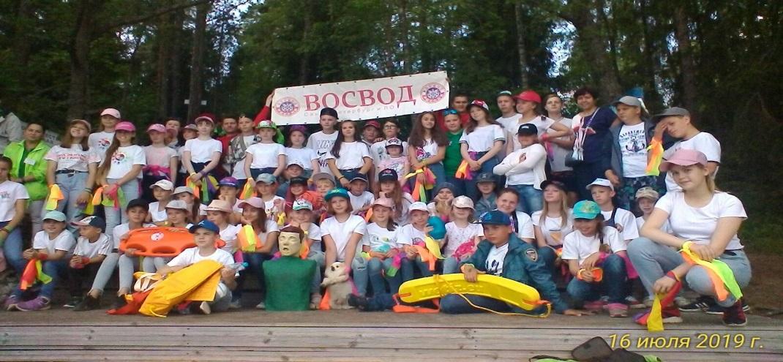
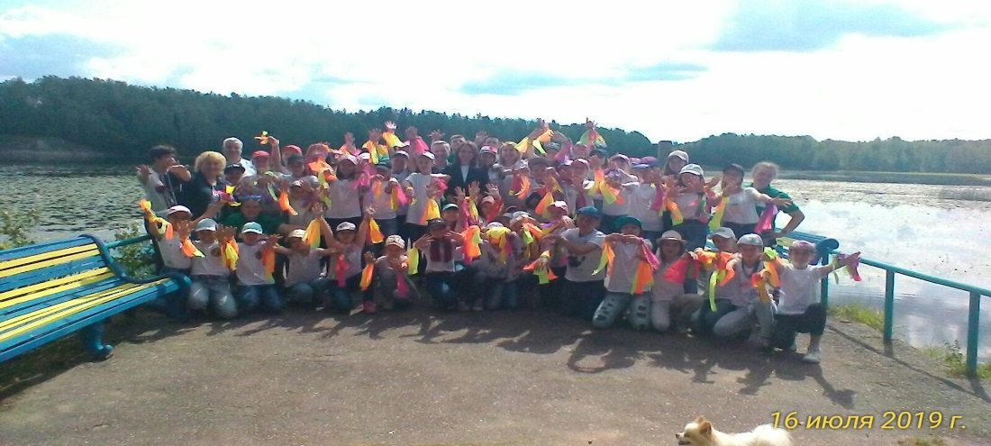
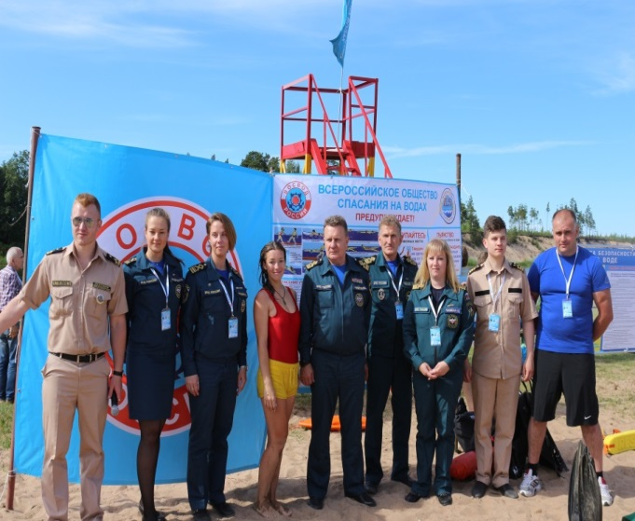
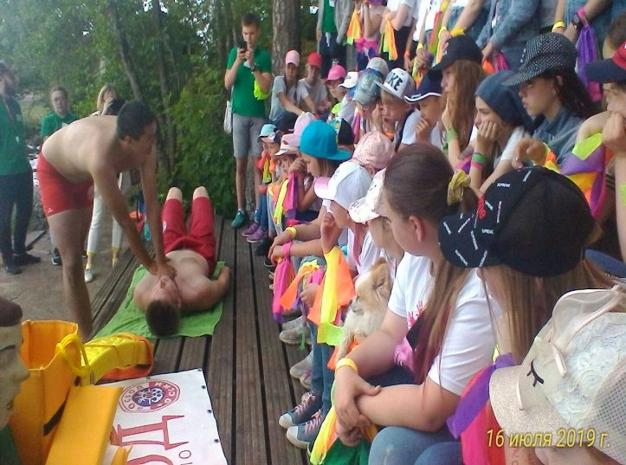
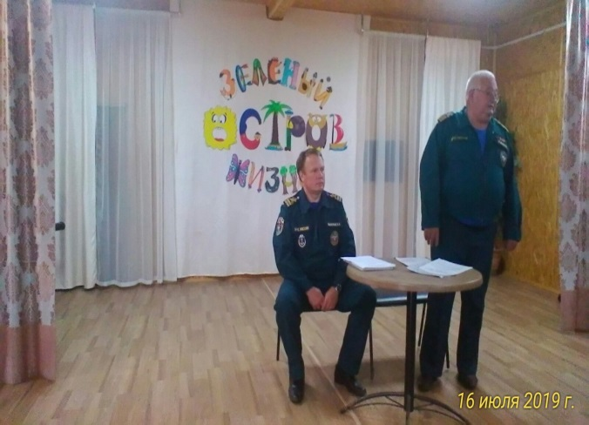
Безопасность детей на водных объектах

Slide 9
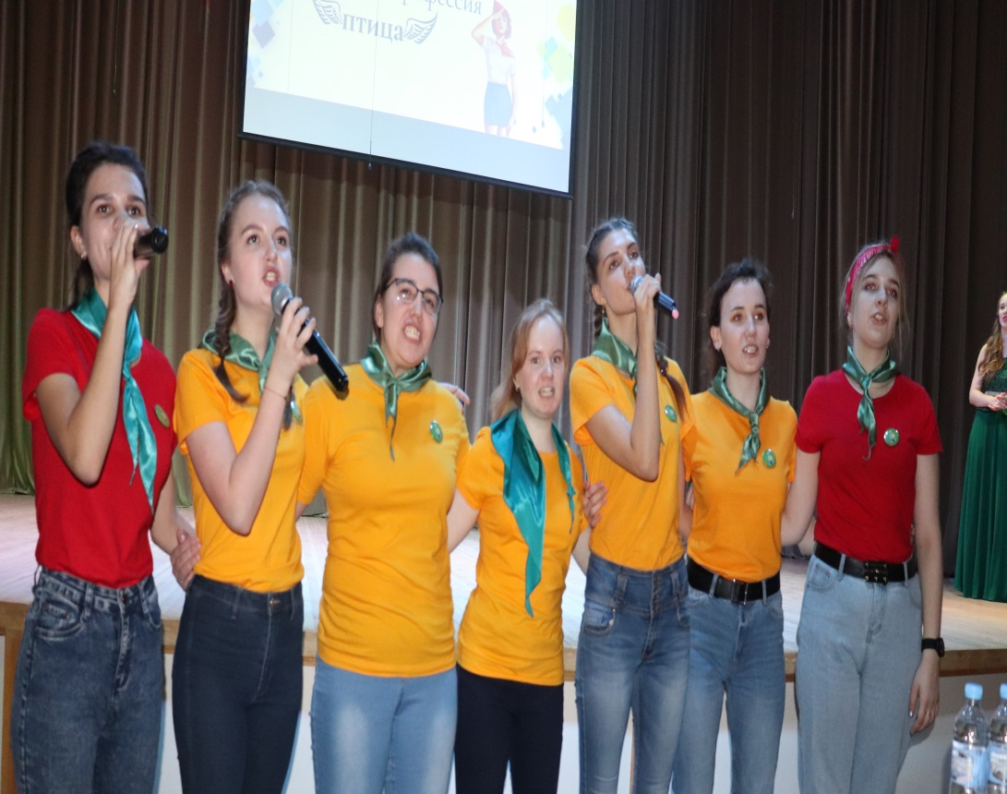
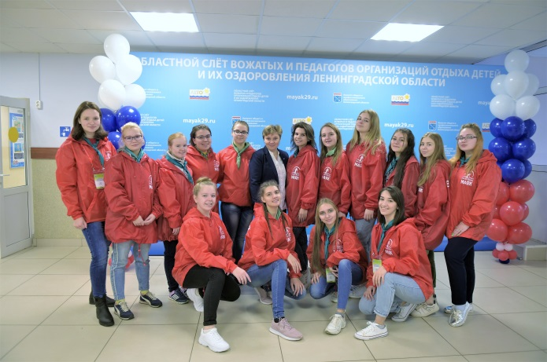
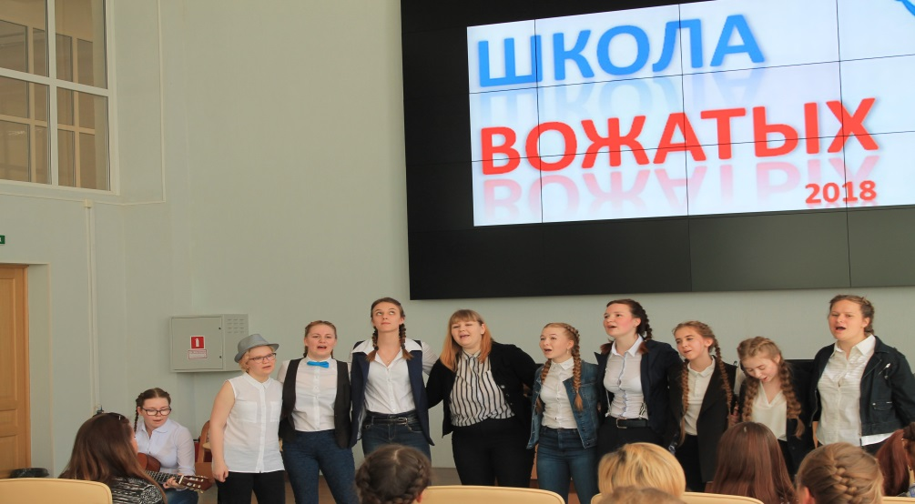
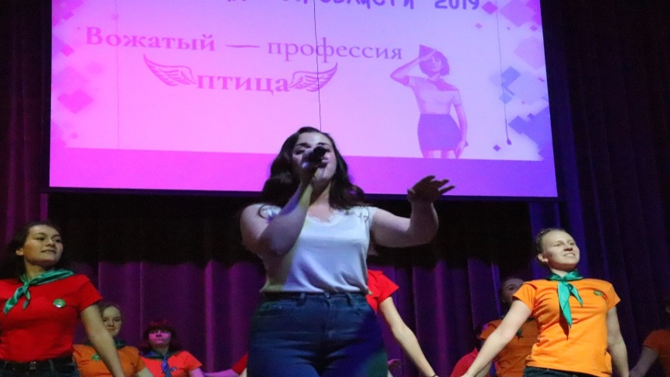
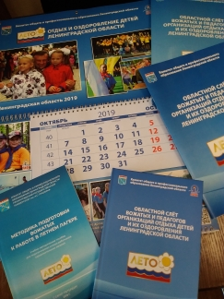
4 Задача: Обеспечение учреждений отдыха и оздоровления квалифицированными педагогическими и медицинскими кадрами
Конкурсы 2020 года:
Лучший оздоровительный летний лагерь
Лучшая воспитательная программа
Конкурс вожатых

Slide 10
5 Задача: Обеспечение финансирования мероприятий летнего отдыха не ниже уровня 2019 года Постановление Правительства Ленинградской области от 23 марта 2018 года № 101 «О порядке и условиях предоставления на территории Ленинградской области полной (частичной) компенсации стоимости путевок работающим гражданам в организации отдыха детей и их оздоровления сезонного действия и круглогодичного действия, санаторно-оздоровительные лагеря круглогодичного действия и санатории для детей» Расчетная стоимость путевки в 2020 году - 23 625 рублей Размер частичной компенсации работающим родителям: 70% от расчетной стоимости путевки (16 537,5 руб.) Опекуну (попечителю), приемному родителю - компенсация в размере 100 процентов от расчетной стоимости путевки

Slide 11
1. Федеральный закон от 16 октября 2019 года № 336-ФЗ «О внесении изменений в отдельные законодательные акты Российской Федерации в части совершенствования государственного регулирования организации отдыха и оздоровления детей»
2. Федеральный закон от 16 октября 2019 года № 338-ФЗ «О внесении изменений в Кодекс Российской Федерации об административных правонарушениях»
3. Федеральный закон от 27 декабря 2019 года № 514-ФЗ «О внесении изменений в Федеральный закон «Об основных гарантиях прав ребенка в Российской Федерации» в части создания дополнительных гарантий безопасности в сфере организации отдыха и оздоровления детей»

